Slide 1
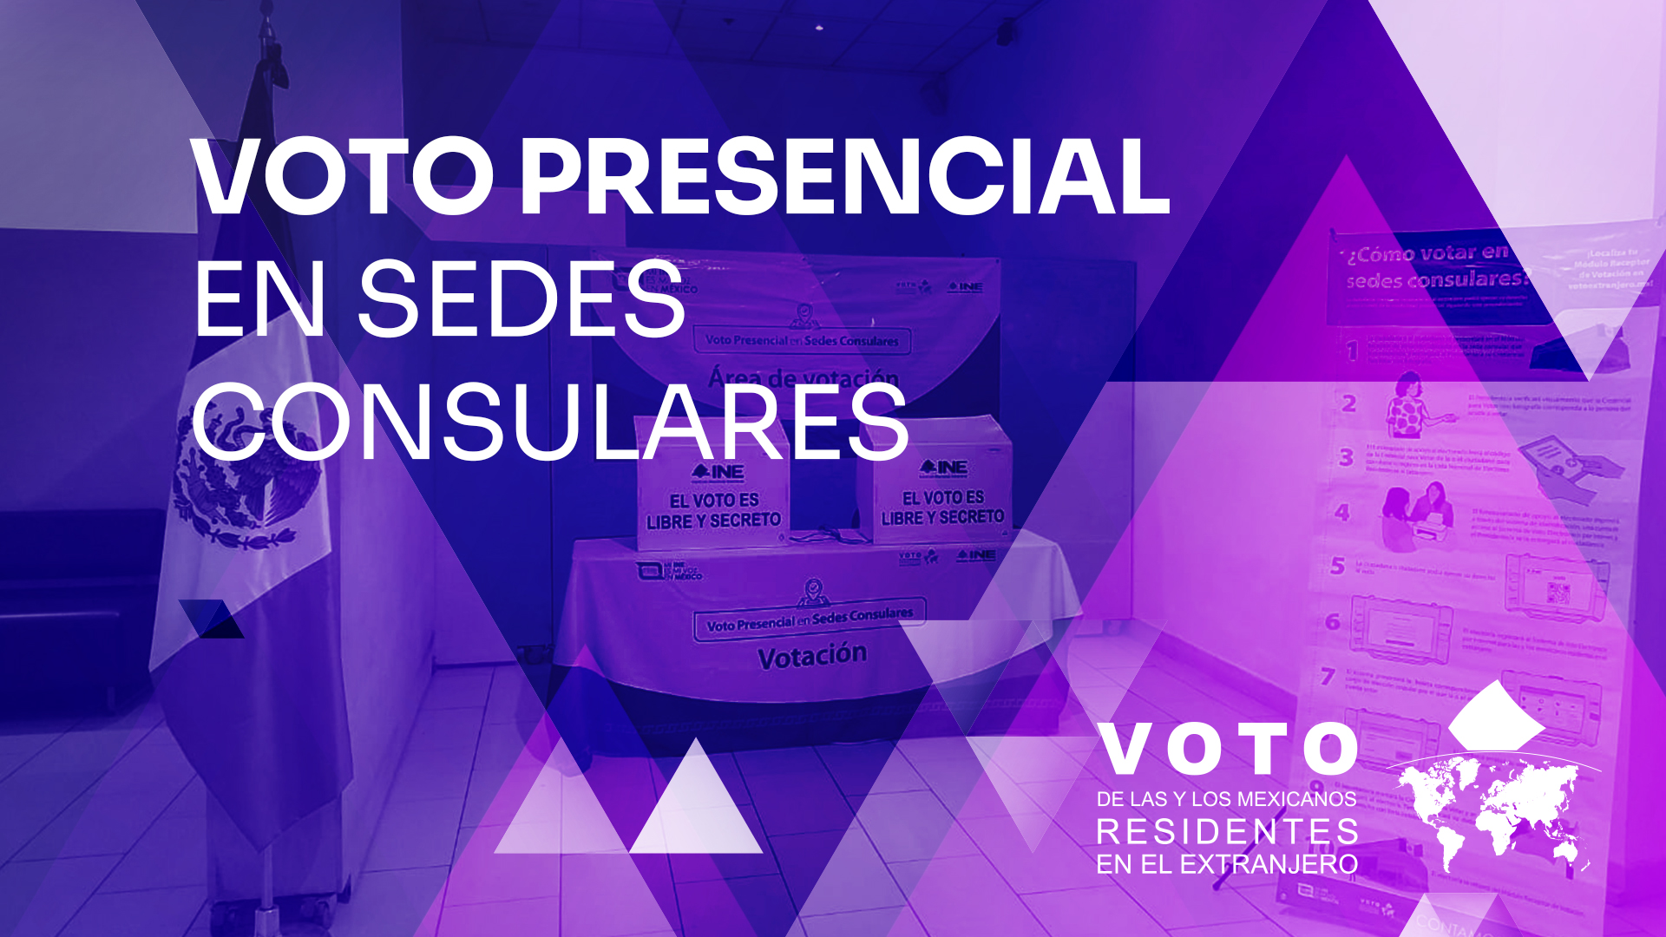

Slide 2




OBJETIVO
Brindar los conocimientos necesarios al personal del INE y OPL que participará en los Módulos Receptores de Votación a instalarse en sedes consulares, así como las actividades que realizarán el día de la Jornada Electoral.

Slide 3


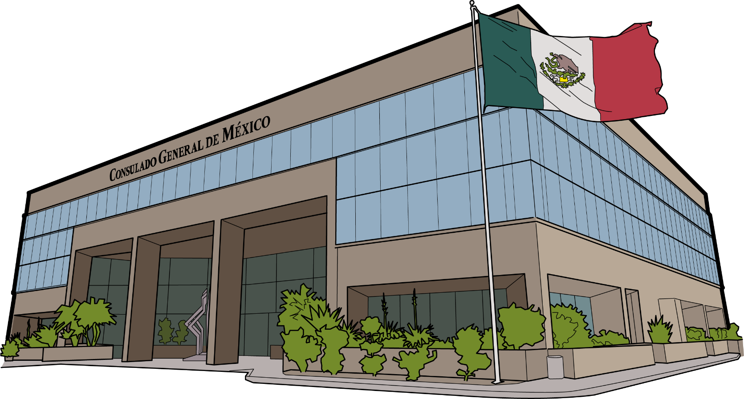
¿Qué es el voto presencial?
Es una modalidad de votación prevista en la LGIPE para las y los mexicanos residentes en el extranjero.
Se llevará a cabo en las sedes consulares participantes y se podrá votar por los siguientes cargos:
Elecciones federales | Elecciones locales
Presidencia de la República y senadurías | Gubernatura | Jefatura de gobierno | Diputación migrante | Diputación por el principio de representación proporcional
32 entidades federativas | Chiapas Guanajuato Jalisco Morelos Puebla Yucatán | Ciudad de México | Ciudad de México Oaxaca | Estado de México Jalisco

Slide 4
Módulos Receptores de Votación
Son los espacios físicos en los que se llevará a cabo la votación presencial:

Slide 5

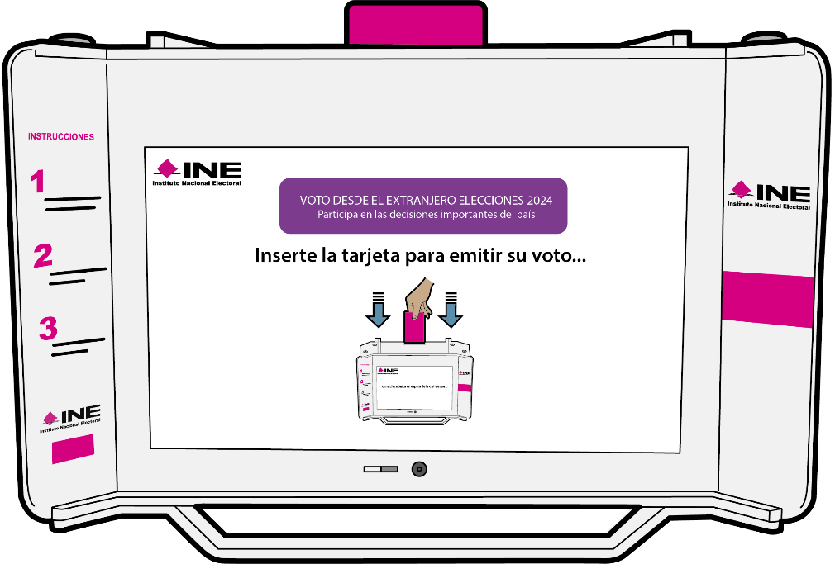
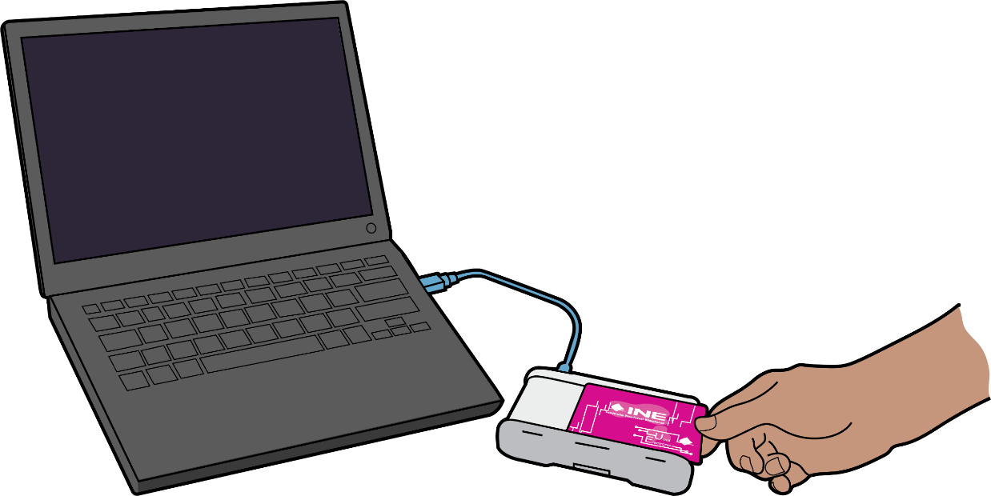

Módulos Receptores de Votación
Cada MRV contará con los siguientes dispositivos:
Identificación
Permiten que el personal del INE identifique a través del Sistema de Identificación para Voto Presencial en el Extranjero (SIVPE) a las personas votantes que estén registradas en la LNE-Extranjero.
Votación
Permiten que la ciudadanía emita su voto vía Internet a través del Sistema de Voto Electrónico por Internet para
las y los Mexicanos Residentes en el Extranjero (SIVEI).

Slide 6






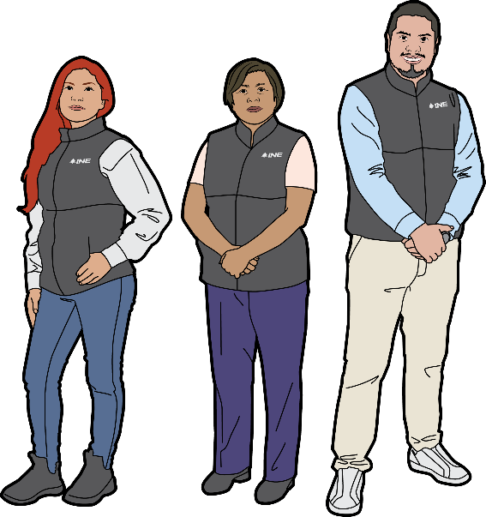
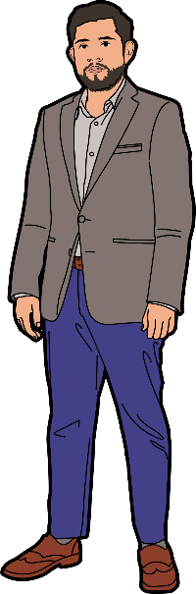
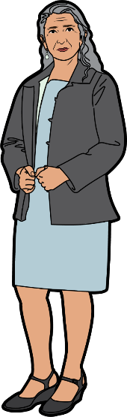
Integración de los MRV
Cada MRV se integra por los siguientes funcionarios/as:
Presidente/a
1 Secretario/a por cada 1000 registros
4 Suplentes Generales
Asimismo, participan las siguientes figuras:
Personal de apoyo del INE/OPL
Representante del consulado
Personal de apoyo en el extranjero

Slide 7
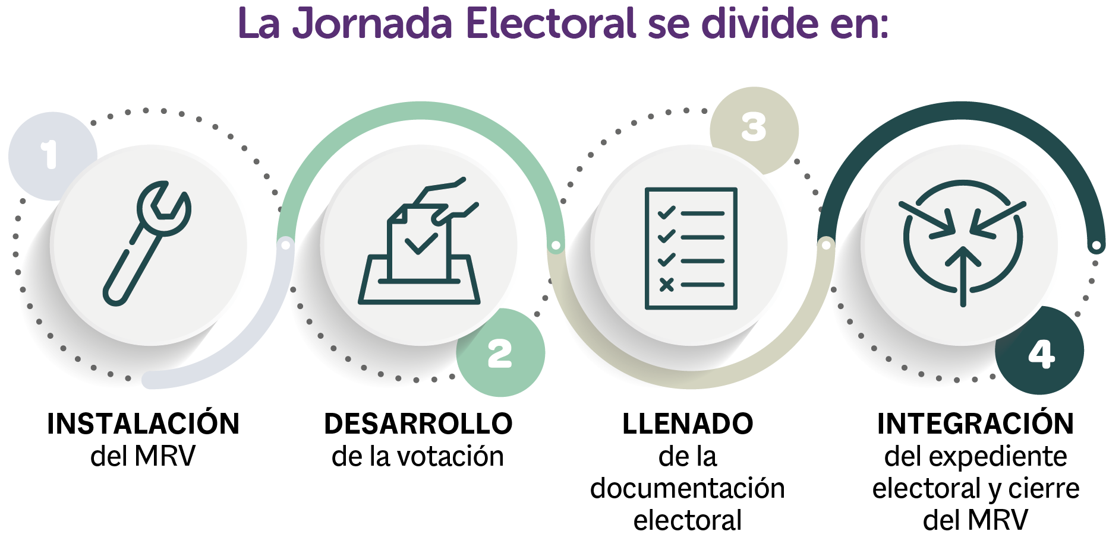
Jornada Electoral en los MRV

Slide 8
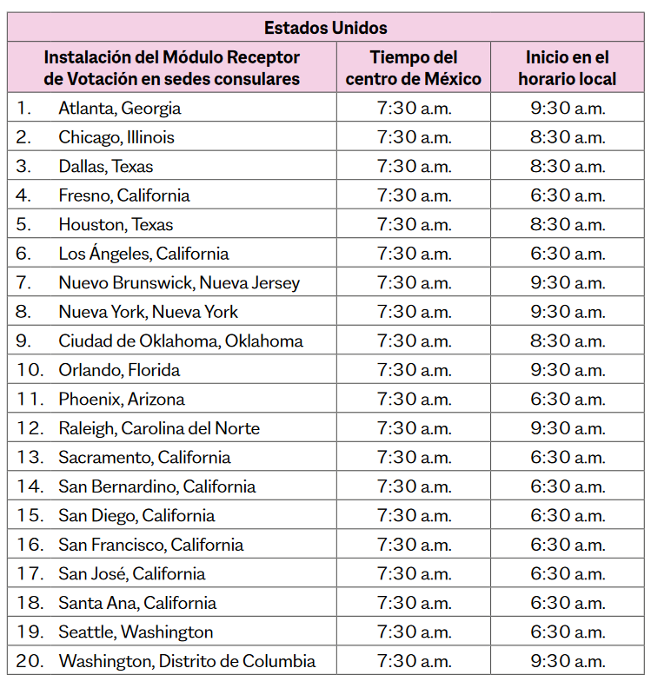
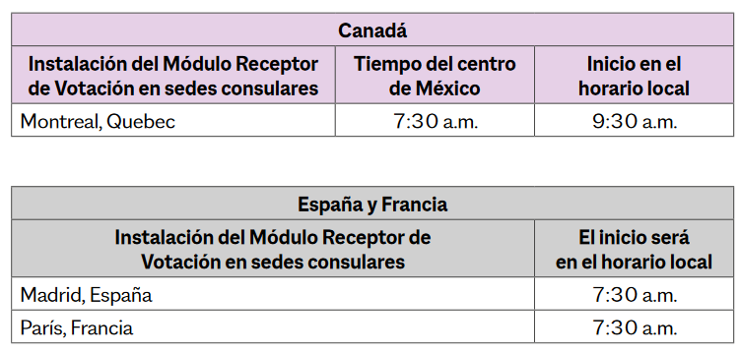
Horario de la Jornada Electoral
  Horarios locales en los que iniciarán actividades cada MRV por sede consular:

Slide 9
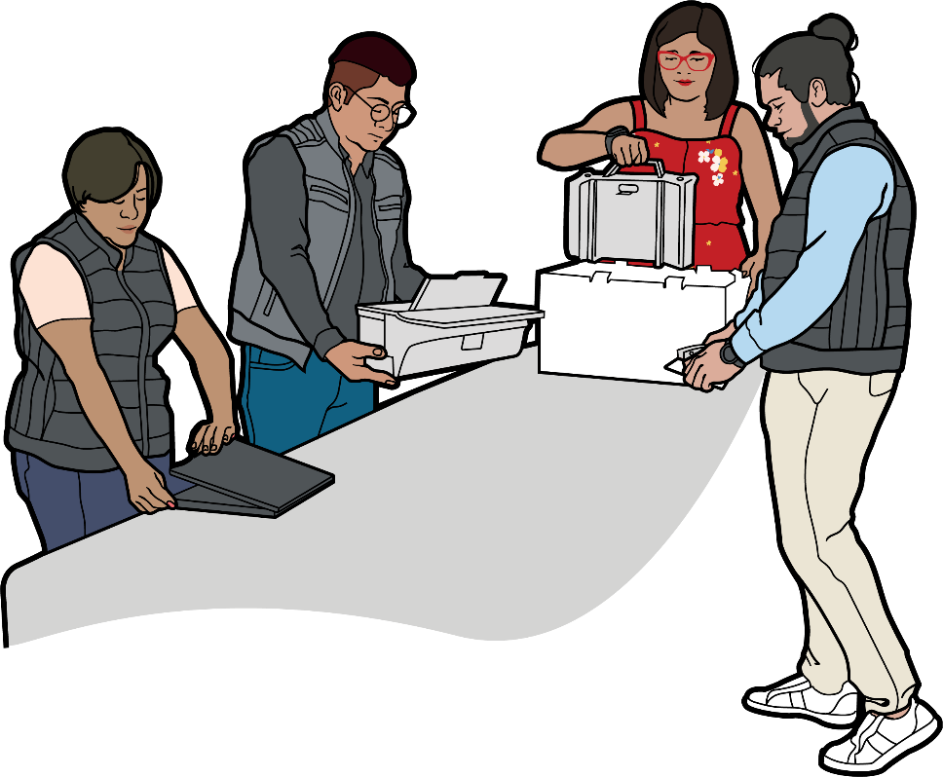


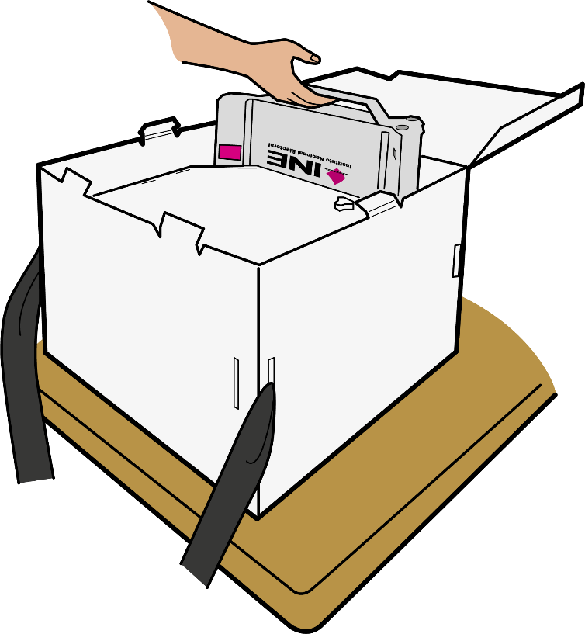

Instalación del MRV
  En caso necesario, se realizarán suplencias del funcionariado con las cuatro personas suplentes generales.
  Personal del INE/OPL
  A las 7:30 a.m. prepara el material electoral y los dispositivos electrónicos, para la identificación de la ciudadanía y para la votación en los MRV.
  Secretario/a
  Llena el aviso de instalación del Módulo Receptor de Votación con los datos de la sede consular y la dirección, luego lo coloca en un lugar visible para facilitar su identificación por parte de las y los ciudadanos.
  Funcionarios/as del MRV
  Con apoyo del personal del INE/OPL, instalan los dispositivos para la identificación de las y los electores, así como los dispositivos de votación.

Slide 10
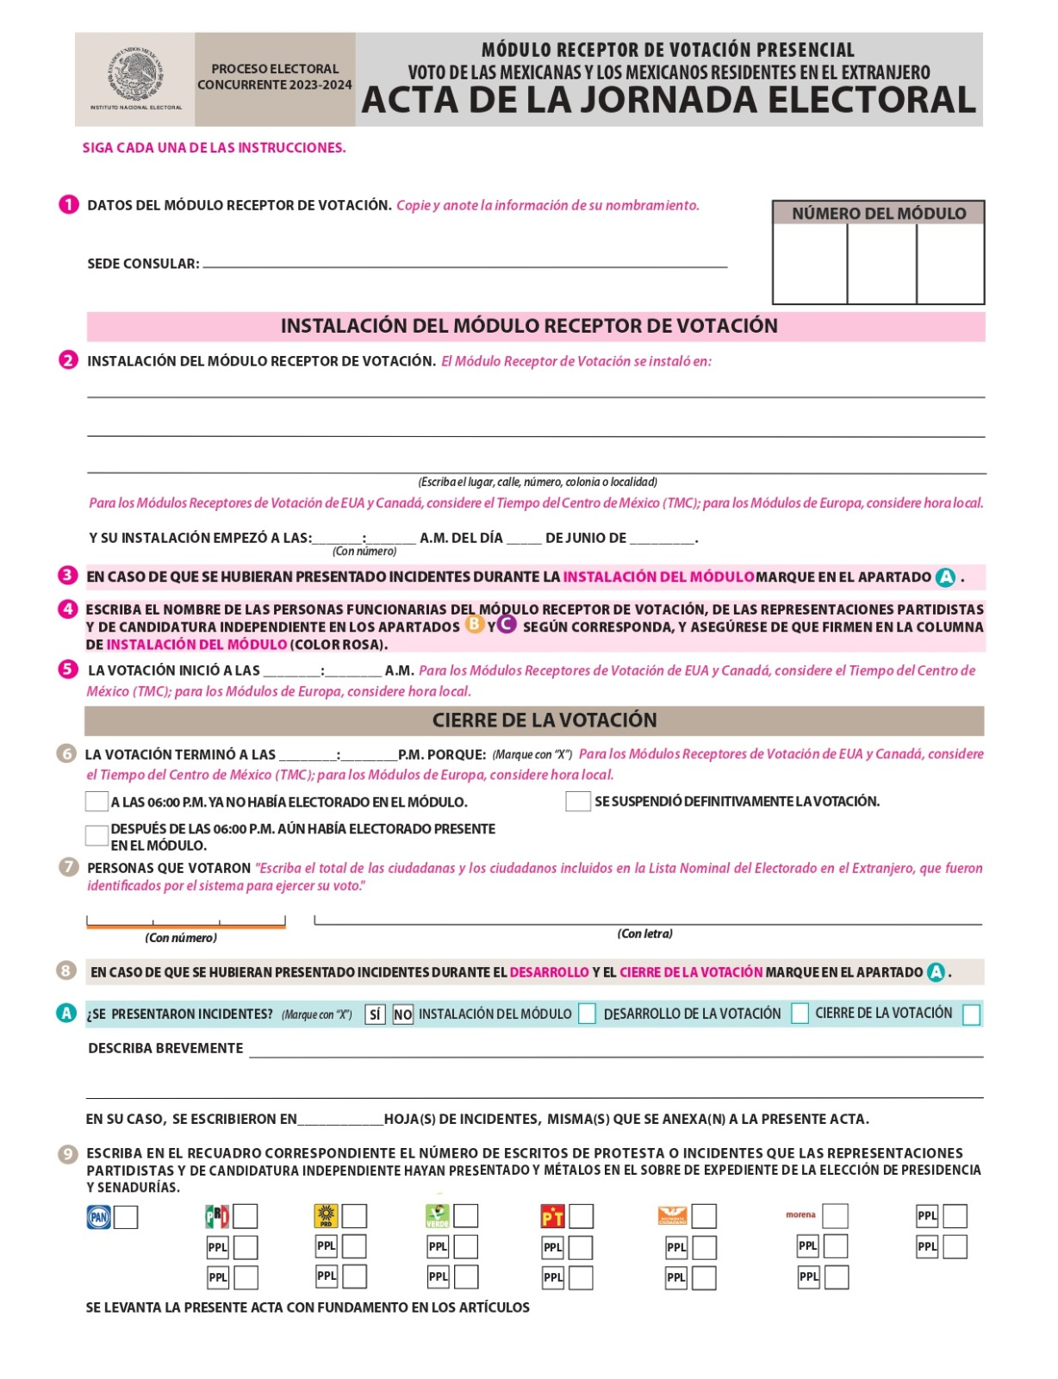
Desarrollo de la votación
  Presidente/a
  Una vez conectados todos los dispositivos, se da por instalado el MRV.
  La votación podrá iniciar a partir de las 8:00 a.m. TCM o, en su caso, hasta que se termine la instalación.
  Secretario/a
  Realiza el llenado del Acta de la Jornada Electoral, en el apartado “Instalación”.
a. Inicio de la votación

Slide 11
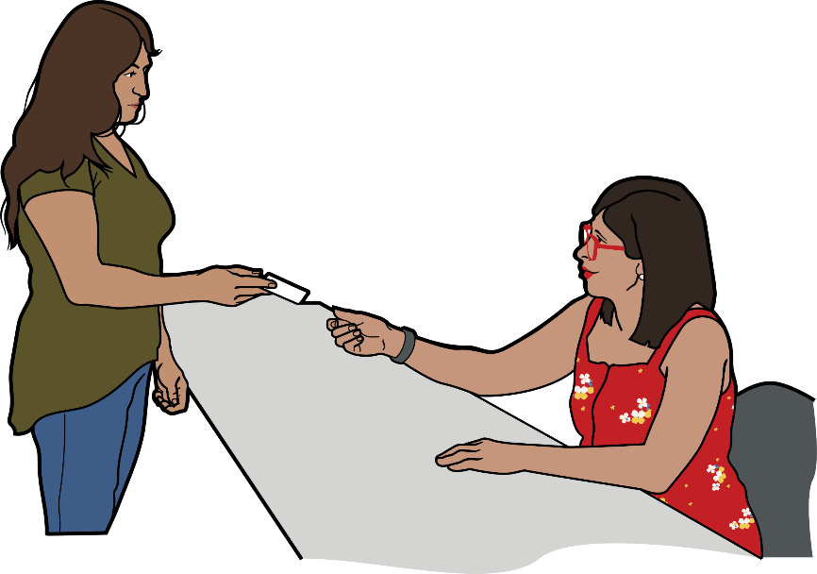

Desarrollo de la votación
b. Identificación del electorado
  Presidente/a
  Verifica que la fotografía de la Credencial para Votar corresponda con la persona que acude a votar, y le solicita que muestre sus dedos pulgares para comprobar que no ha votado.
  Pide a la o el ciudadano que pase con el personal del INE/OPL para corroborar su registro en la LNE-Extranjero.
  Entrega la Credencial para Votar al personal del INE/OPL.
  En caso de que la Credencial para Votar no esté vigente o no pertenezca a la persona que se presenta a votar, en coordinación con el personal del INE/OPL, se informa a la o el ciudadano que no puede votar.

Slide 12
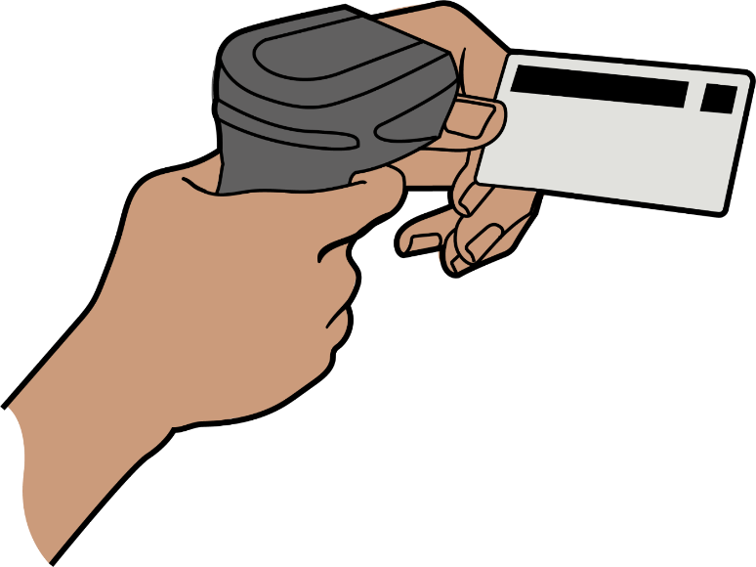
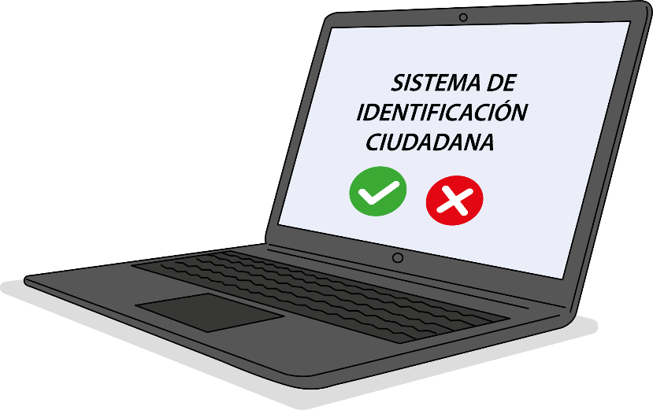
Desarrollo de la votación
b. Identificación del electorado
  Personal del INE/OPL
  Con ayuda del lector de código de barras (o en su defecto manualmente) verifica la Credencial para Votar en el SIVPE para corroborar que la o el ciudadano se encuentra inscrito en la LNE-Extranjero y puede votar.
  El SIVPE mostrará en pantalla si la o el ciudadano se encuentra en la LNE-Extranjero e indicará a qué entidad pertenece y el tipo de elección por medio del cual podrá ejercer su derecho al voto.

Slide 13





Situaciones por las que un ciudadano/a no puede votar
No presentar su credencial para votar
La credencial para votar no está vigente
No se registró en ninguna modalidad y el MRV superó los 1500 votos adicionales
La credencial para votar se tramitó después del 25 de febrero
Haber elegido otra modalidad de votación

Slide 14





Situaciones por las que un ciudadano/a no puede votar
Haber emitido el voto previamente
Presentarse en estado de ebriedad o bajo efectos de drogas
Estar armado/a
Tener el rostro cubierto (a excepción de cubrebocas/caretas)
Portar vestimenta o accesorios con propaganda de algún partido político

Slide 15

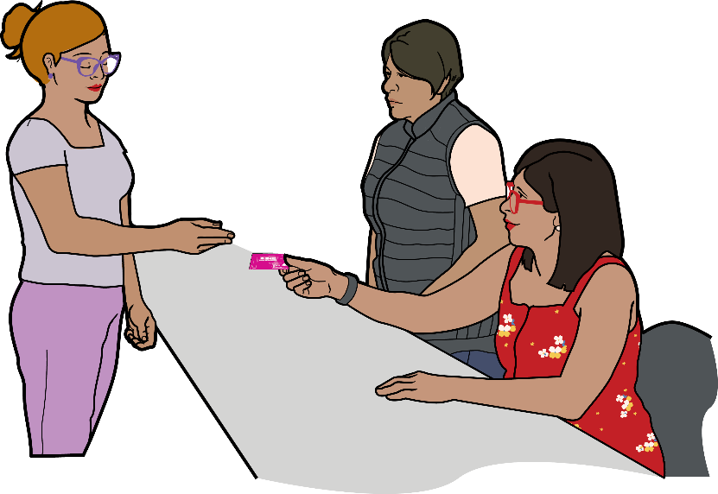
Desarrollo de la votación
c. Cuenta de acceso al SIVEI
  Personal del INE/OPL
  Generan, a través del SIVPE, una cuenta de acceso al SIVEI de acuerdo con la entidad federativa que corresponda. Los datos de acceso se cargarán en una tarjeta que posteriormente será entregada por el Presidente/a a la o el ciudadano
  Presidente/a
  Entrega la tarjeta de acceso a la ciudadanía y le indica que pase a ejercer su derecho al voto.
  Entrega a la o el Secretario la Credencial para Votar de la o el ciudadano para su resguardo.

Slide 16
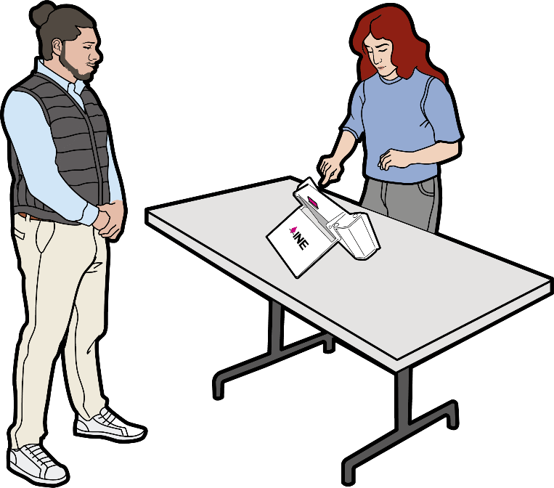
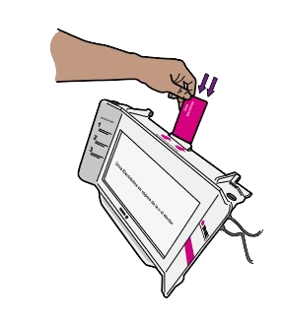
Desarrollo de la votación
d. Emisión del voto
  Personal del INE/OPL
  Indica a la o el ciudadano qué dispositivo podrá usar para la emisión del voto, y le orienta en caso de dudas, siempre respetando la secrecía del voto
  Ciudadano/a
  Ingresa al SIVEI con su cuenta de acceso y sigue estos pasos:
  1. Introduce la tarjeta en el dispositivo de votación

Slide 17
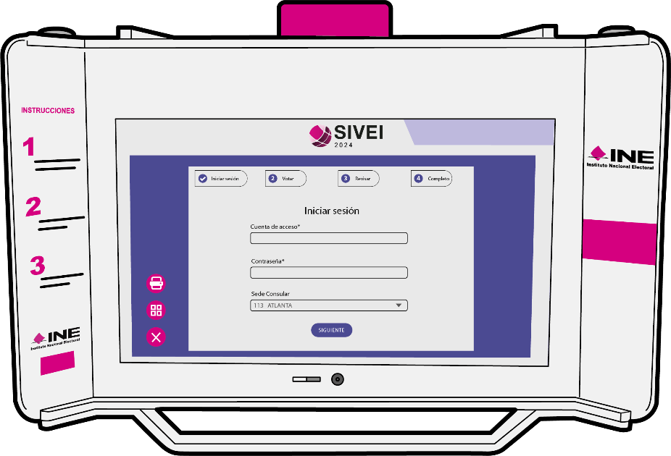
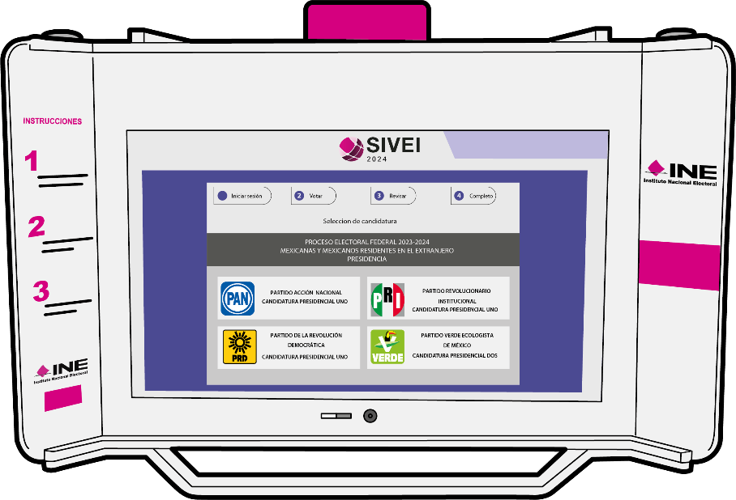
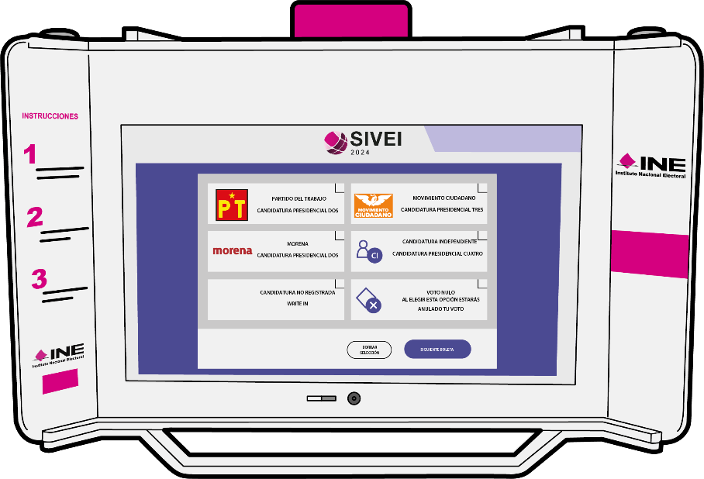
Desarrollo de la votación
d. Emisión del voto
  Ciudadano/a
  2. Se muestra la página inicial del SIVEI donde la o el elector inicia sesión.
  3. Visualiza la(s) boleta(s) electoral(es) en la pantalla.

Slide 18
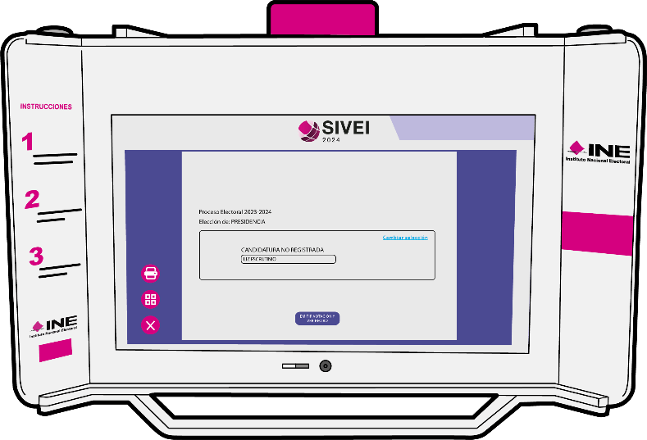
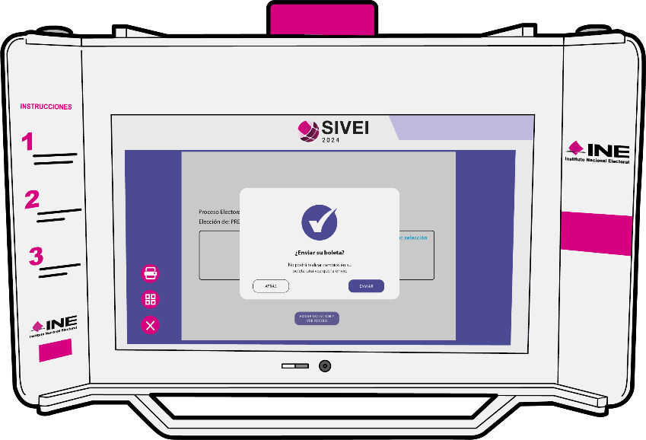
Desarrollo de la votación
d. Emisión del voto
  Ciudadano/a
  4. Selecciona la opción de su preferencia y presiona el botón “Continuar”.
  5. Confirma o cambia la elección y, una vez tomada la decisión, presiona el botón “Enviar voto”.
  6. Confirma el voto en el apartado “Confirmar”.

Slide 19
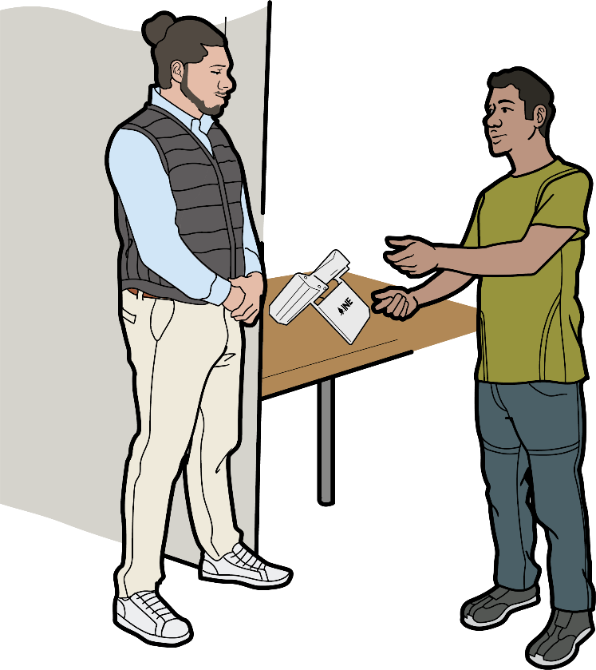
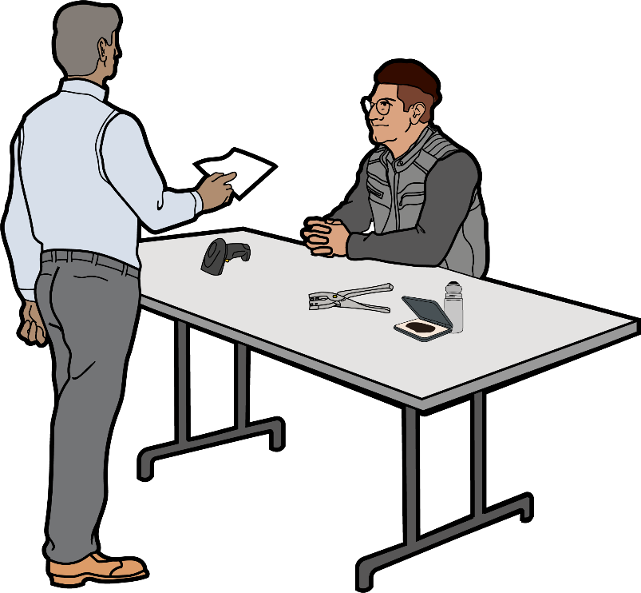
Desarrollo de la votación
e. Fin de la votación
  Personal del INE/OPL
  Cuando la o el ciudadano termina de votar, le indica que pase con la o el Secretario a recoger su Credencial para Votar.
  Secretario/a
  Pide a la o el ciudadano que le entregue la tarjeta.

Slide 20
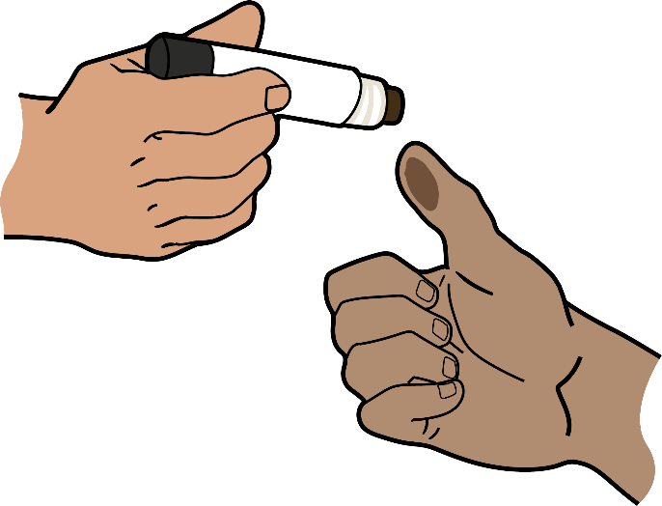

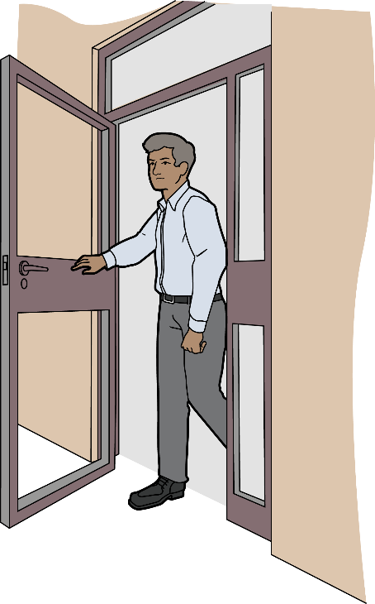
Desarrollo de la votación
e. Fin de la votación
  Secretario/a
  Sin tocar la mano de la o el ciudadano, le aplica líquido indeleble en el dedo pulgar derecho.
  Marca la Credencial para Votar y se la entrega a la o el ciudadano.
  Ciudadano/a
  Se retira del Módulo Receptor de Votación

Slide 21
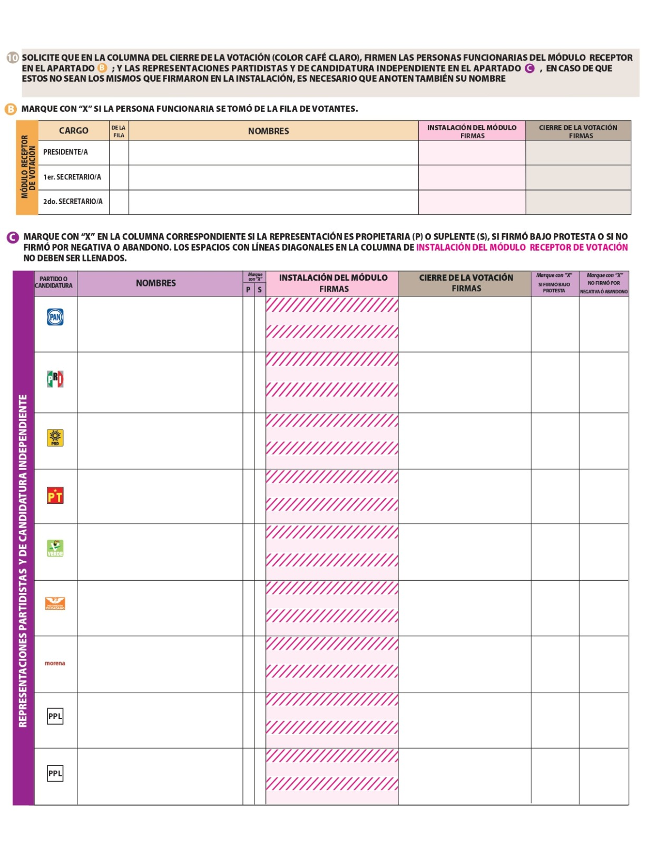
Llenado de la documentación electoral
  Secretario/a
  Llena los apartados faltantes del Acta de la Jornada Electoral

Slide 22
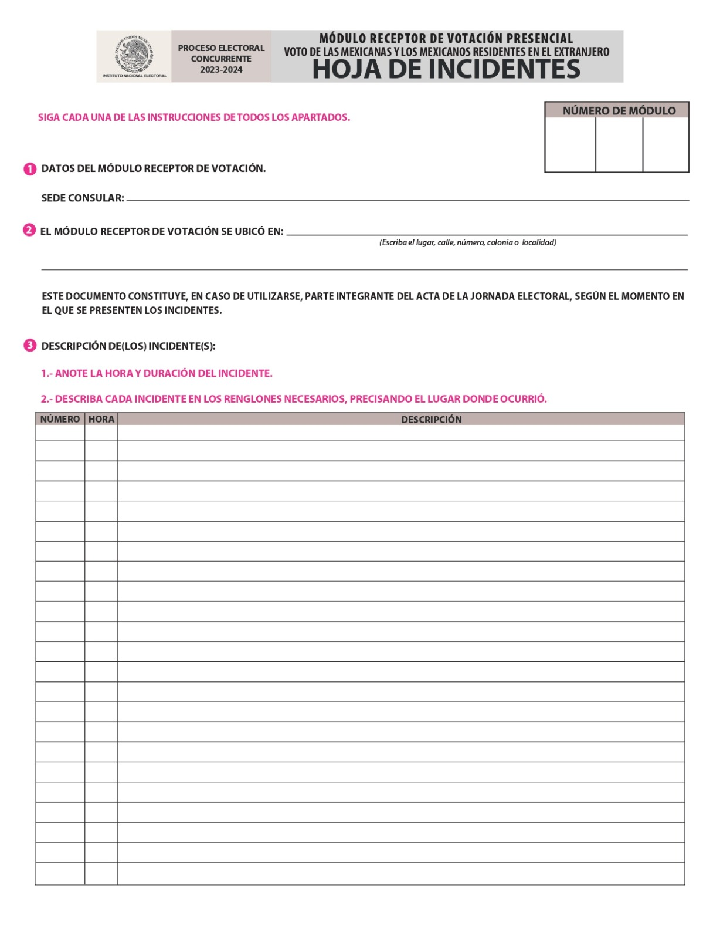
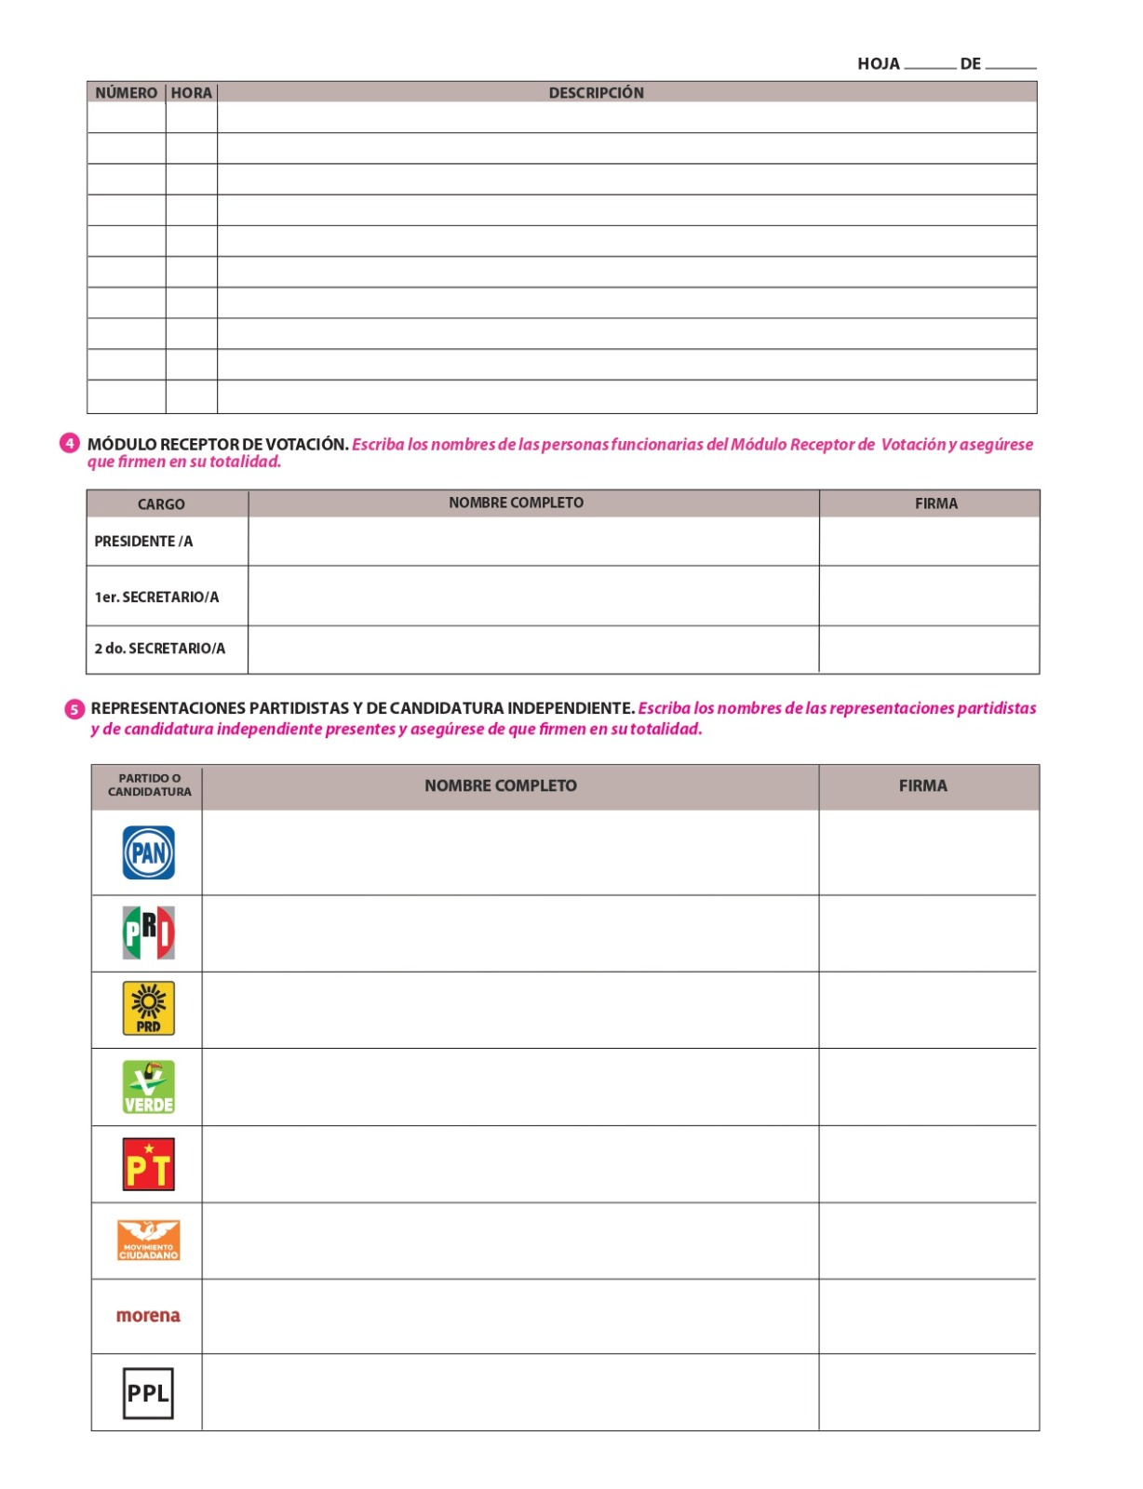
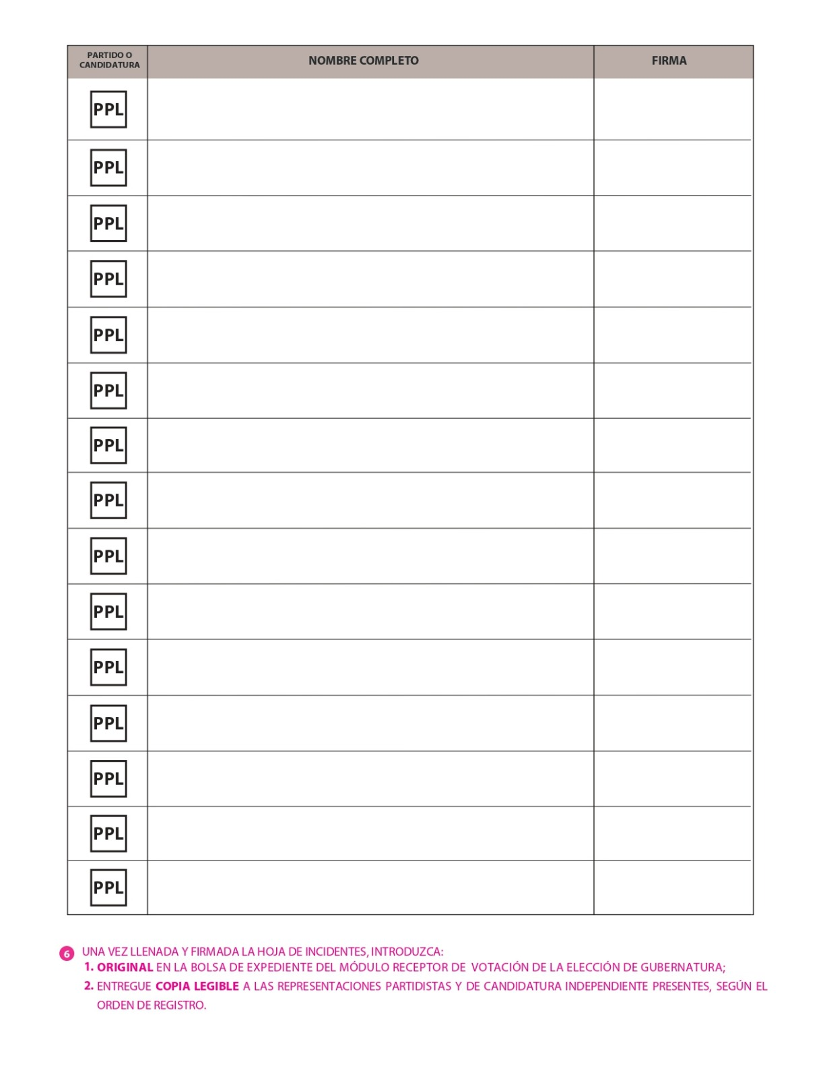
Llenado de la documentación electoral
  Secretario/a
  En caso de presentarse incidentes, los describe brevemente en la hoja de incidentes.

Slide 23
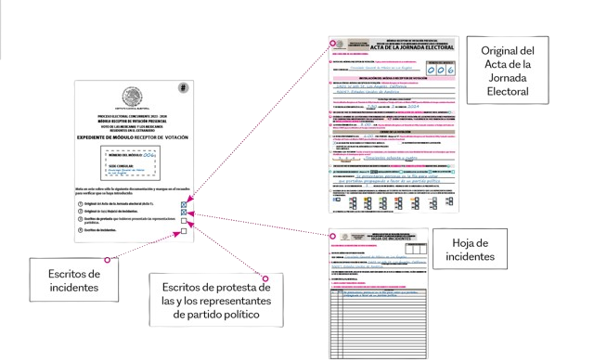
Integración del expediente electoral y cierre del MRV
  Secretario/a
  Posterior al desarrollo de la votación y el llenado y firmado de la documentación electoral, se integrará el sobre Expediente de Módulo Receptor de Votación de la siguiente manera:

Slide 24
Situaciones que pueden presentarse durante la Jornada Electoral
Algunas situaciones que pueden suceder son:
Situación que se presenta | Actividades a realizar | Actividades a considerar
Se presentan personas realizando propaganda a favor o en contra de algún partido político | Se les solicita que la cubran o, de ser posible, se retiren la pieza de ropa o accesorio que tenga la propaganda. | Si se niegan, se les solicita que se retiren del MRV.
Las personas representantes de los partidos políticos se presentan sin su acreditación. | Se les solicita que presenten su acreditación y se revisa que estén en la relación de las y los representantes. | Si no presentan su acreditación y no aparecen en la relación de las y los representantes, se les solicita que se retiren del MRV.
Las personas representantes portan un distintivo con el emblema de su partido político con un tamaño mayor a 2.5 por 2.5 cm. | Se les solicita que lo cubran o, de ser posible, se retiren el distintivo. | Si se niegan, se les solicita que se retiren del MRV.
Se presentan observadoras y observadores electorales sin el gafete de identificación que los acredita. | Se les solicita que presenten su gafete de identificación, ya que es un requisito para poder permanecer en el MRV. | Si se niegan, se les solicita que se retiren del MRV

Slide 25
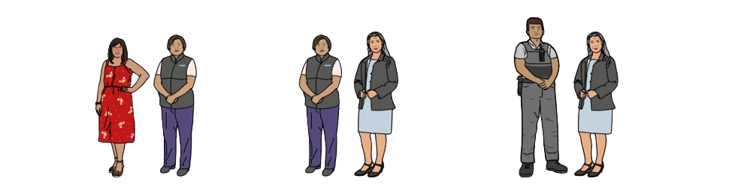
Situaciones que pueden presentarse durante la Jornada Electoral
Si durante la votación la o el Presidente considera que se presenta una situación que rompe el orden público o pone en riesgo la integridad física de las personas dentro del MRV, se realizará lo siguiente:
Paso 1 La o el Presidente del MRV comunica la situación al personal de apoyo del INE | Paso 2 El personal de apoyo del INE informa sobre la situación a la o el representante del consulado. | Paso 3 La o el representante del consulado, junto con el personal del INE, llevará a cabo las medidas necesarias a fin de mantener el orden en el MRV.

Slide 26

Escrutinio y cómputo
Los votos recibidos en la modalidad presencial se contabilizarán en las mesas de escrutinio y cómputo electrónicas que se instalarán en un Local Único con sede en la Ciudad de México el 2 de junio de 2024.

Slide 27
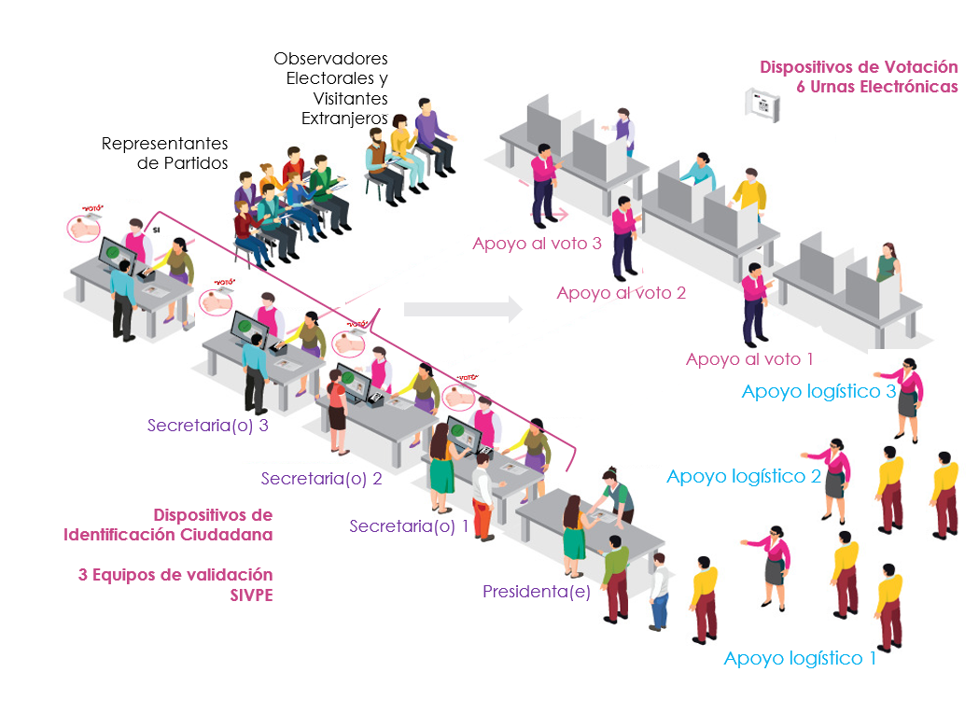
Módulo Receptor de Votación (MRV)

Slide 28
Estuctura para la operación de los Módulos Receptores de Votación (MRV)
Coordinador General de las MRV (OC)
Enlace del MRV
(1 persona)
Responsable/ Operador de Equipo Tecnológico
(1 por cada equipo)
Apoyo en uso de dispositivos de voto
(1 por cada 2 urnas)
Responsable de acceso y flujo al MRV
(1 persona)
Auxiliar de apoyo y flujo en MRV
(1 persona)

Slide 29
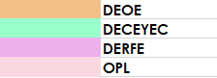
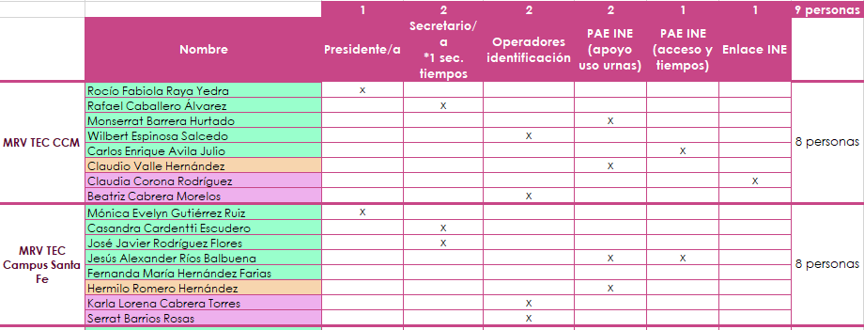
Roles del personal de apoyo en MRV

Slide 30
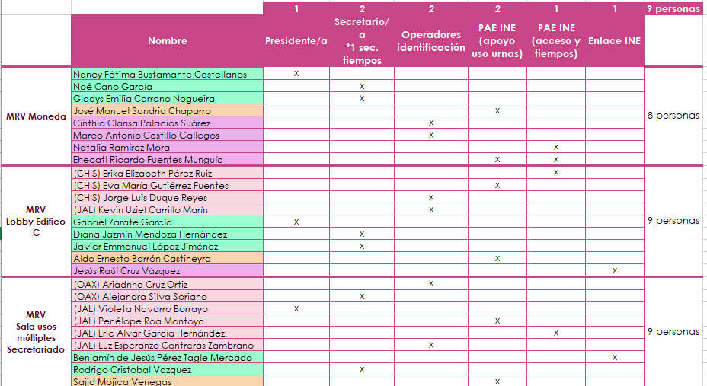
Roles del personal de apoyo en MRV

Slide 31
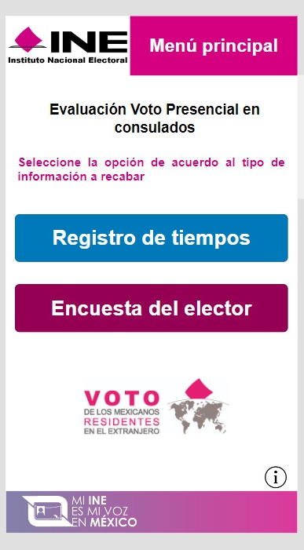
Toma de tiempo

Slide 32
¡GRACIAS!

